Slide 1



Data Analyst dan Data Science
Data Perdagangan Ritel Secara Online
Yoga Tama
Niken Saraswati
Dzulfi Khoiriyah Azzahra

Slide 2

Introduction
Dataset ini berisi data transaksi penjualan dari sebuah perusahaan retail daring tanpa toko fisik di Inggris yang menjual berbagai produk hadiah unik/souvenir (gift items). Data mencakup transaksi selama 1 tahun yakni dari Desember 2010 hingga Desember 2011 dengan total lebih dari 541 ribu transaksi.
Model bisnis ini melayani dua jenis pasar: B2C (Business-to-Consumer) untuk pembeli eceran, dan B2B (Business-to-Business) karena banyak transaksi dalam jumlah besar yang mengindikasikan pembeli adalah grosir (wholesalers). Perusahaan beroperasi di 38 negara, menjadikannya pemain pasar internasional.

Slide 3

Business Understanding
01
Problem Statement
Perusahaan mengalami potensi kehilangan pendapatan (revenue loss) yang signifikan akibat tingginya angka pembatalan pesanan/retur barang serta kurangnya strategi pemasaran yang terpersonalisasi untuk mempertahankan pelanggan setia (customer retention) di tengah pasar global yang kompetitif.
02
Goals
Bertujuan untuk membantu bisnis meminimalisir terjadinya pembatalan transaksi serta mempertahankan konsumen agar tetap loyal kepada perusahaan sehingga dapat mendongkrak pendapatan perusahaan
03
Objective
Membangun sistem analisis pelanggan dan transaksi untuk mengidentifikasi pola pembatalan/retur pesanan serta segmentasi pelanggan

Slide 4
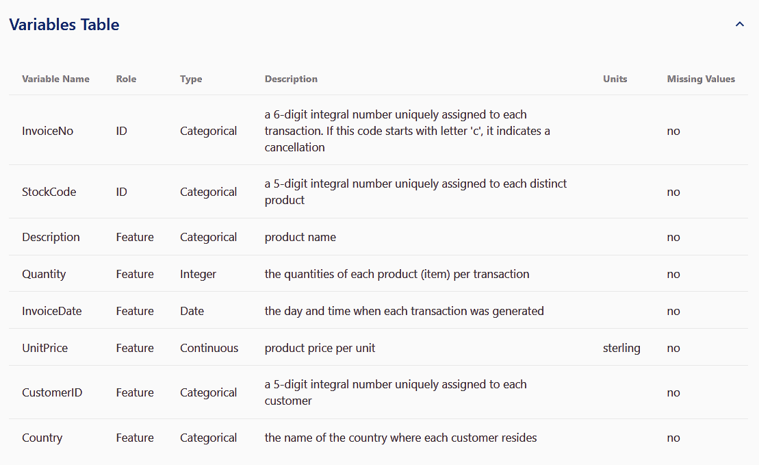

Data Overview

Slide 5
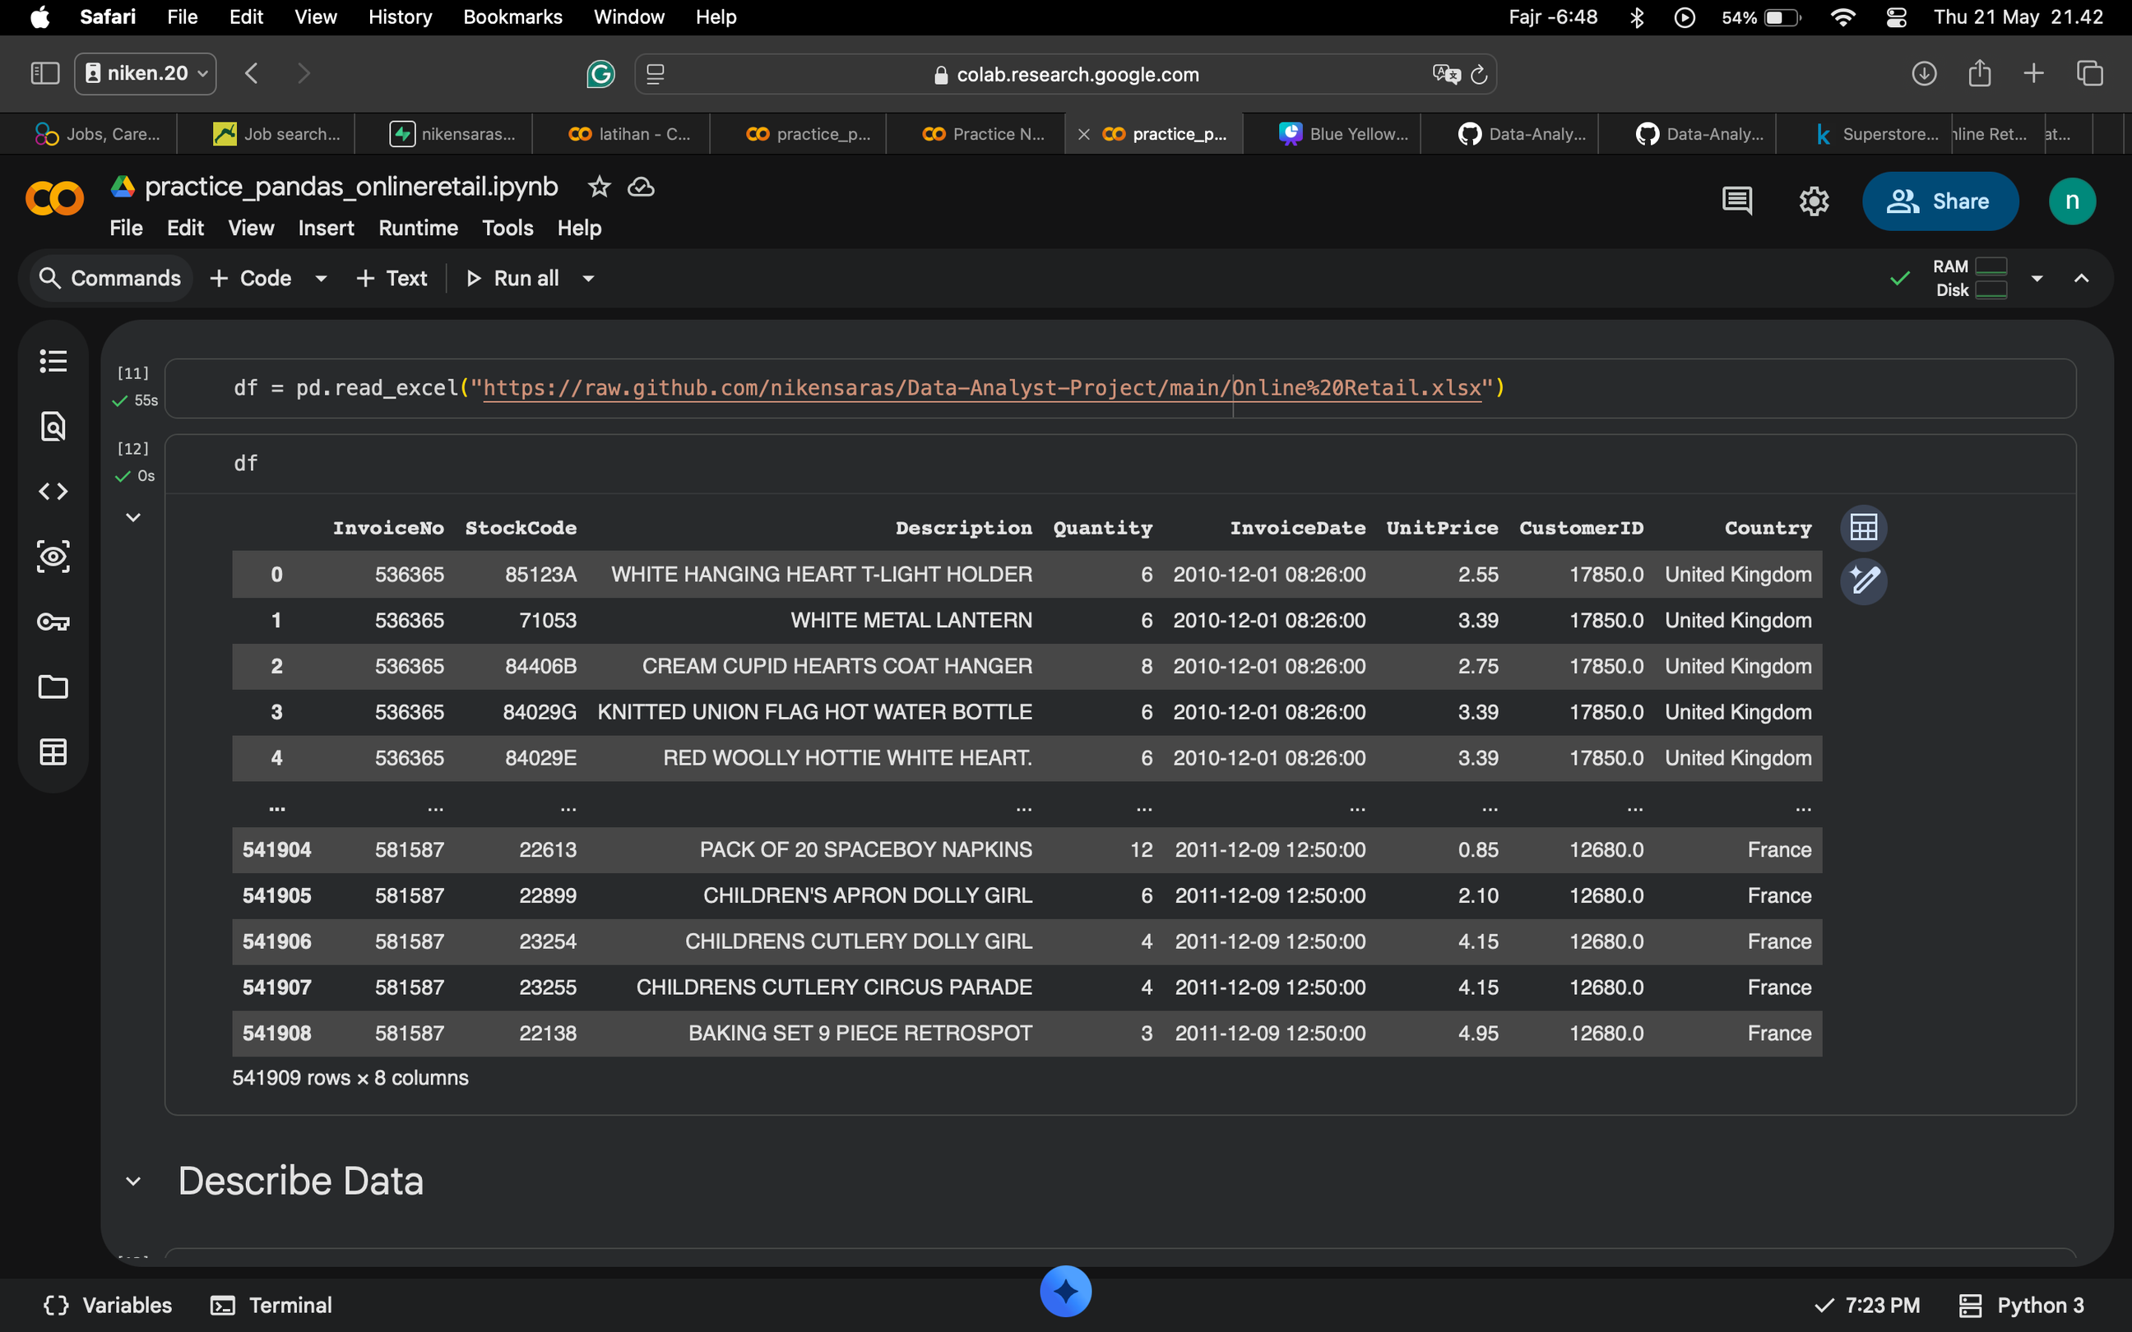
Data Overview
Data Original terdiri dari 541.909 baris dan 8 kolom
Notes:
ss data pertama 54xx jumlah kolom dan baris berapa
tunjukkan data cleaning, data duplicate, missing value dan setelah cleaning data

Slide 6
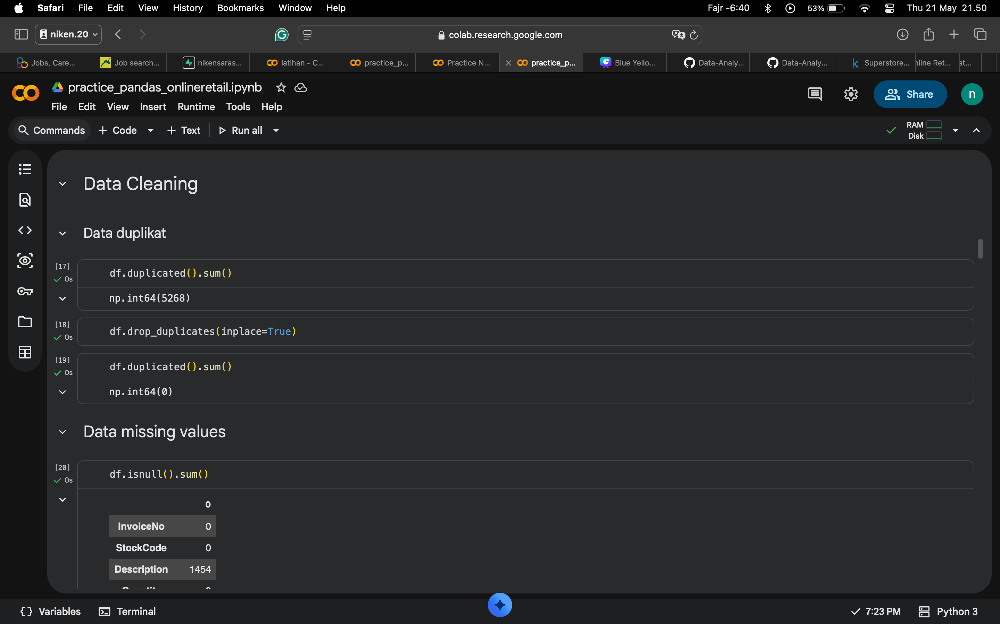
Data Cleaning
Data Duplicate
Pada dataset terdapat 5268 data duplikat maka Cleaning data tahap pertama dilakukan dengan mengidentifikasi data yang duplikat dan menghapusnya.
Notes:
ss data pertama 54xx jumlah kolom dan baris berapa
tunjukkan data cleaning, data duplicate, missing value dan setelah cleaning data

Slide 7
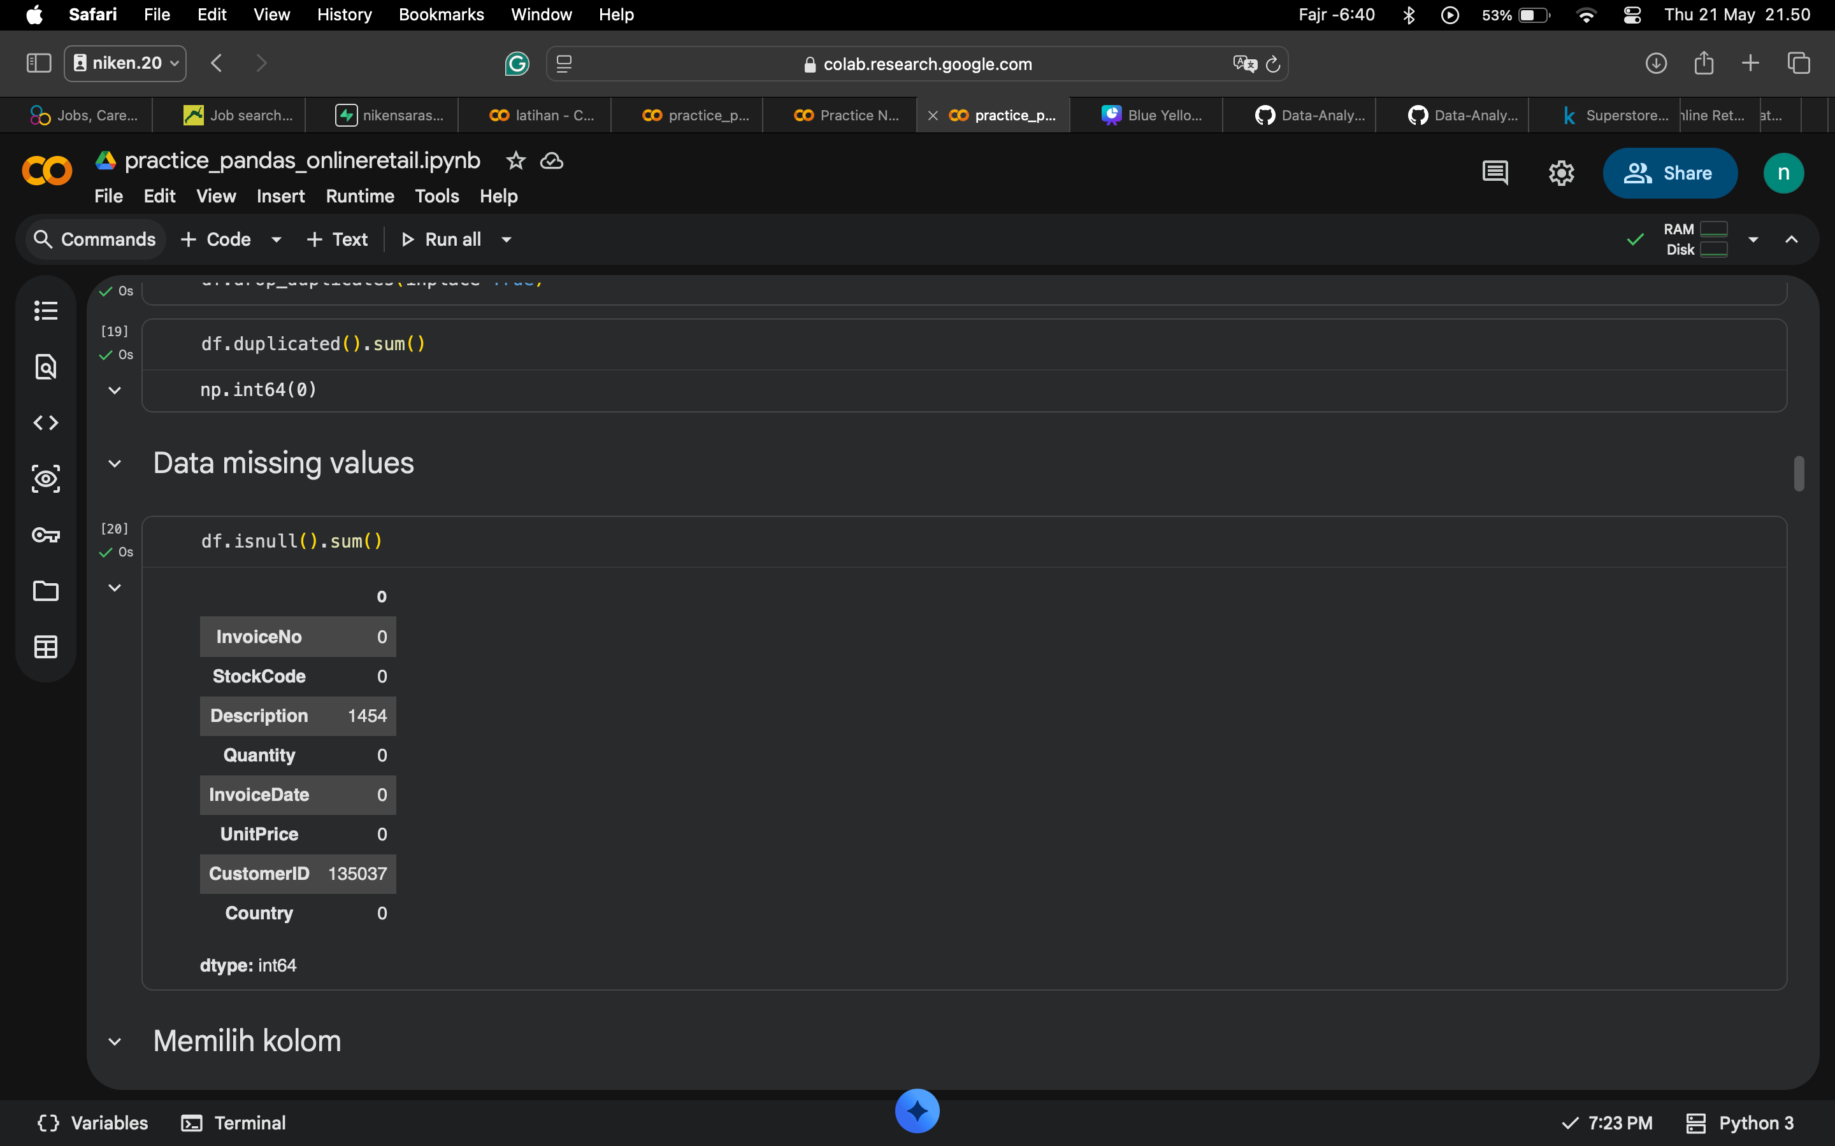
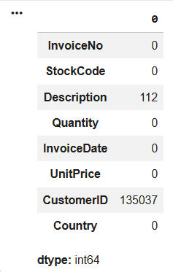
Data Cleaning
Data Missing Value
Terdapat 1454 missing value pada data description dan 135037 pada data Customer ID
menambahkan description berdasarkan stockcode yang telah ada
missing value pada description menjadi 112 dan memilih membiarkan missing value pada customer ID
Notes:
ss data pertama 54xx jumlah kolom dan baris berapa
tunjukkan data cleaning, data duplicate, missing value dan setelah cleaning data

Slide 8
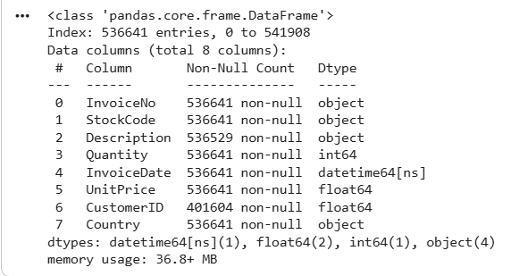
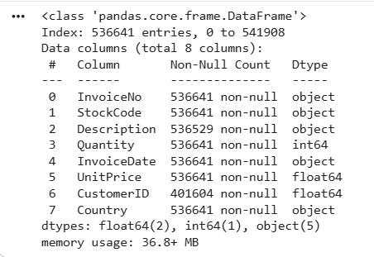
Data Cleaning
Ubah Tipe data
Tipe data pada kolom InvoiceDate masih menggunakan tipe data datetime[ns]
Tipe data InvoiceDate diubah menjadi object sehingga hanya menampilkan tanggal, bulan, dan tahun
Notes:
ss data pertama 54xx jumlah kolom dan baris berapa
tunjukkan data cleaning, data duplicate, missing value dan setelah cleaning data

Slide 9
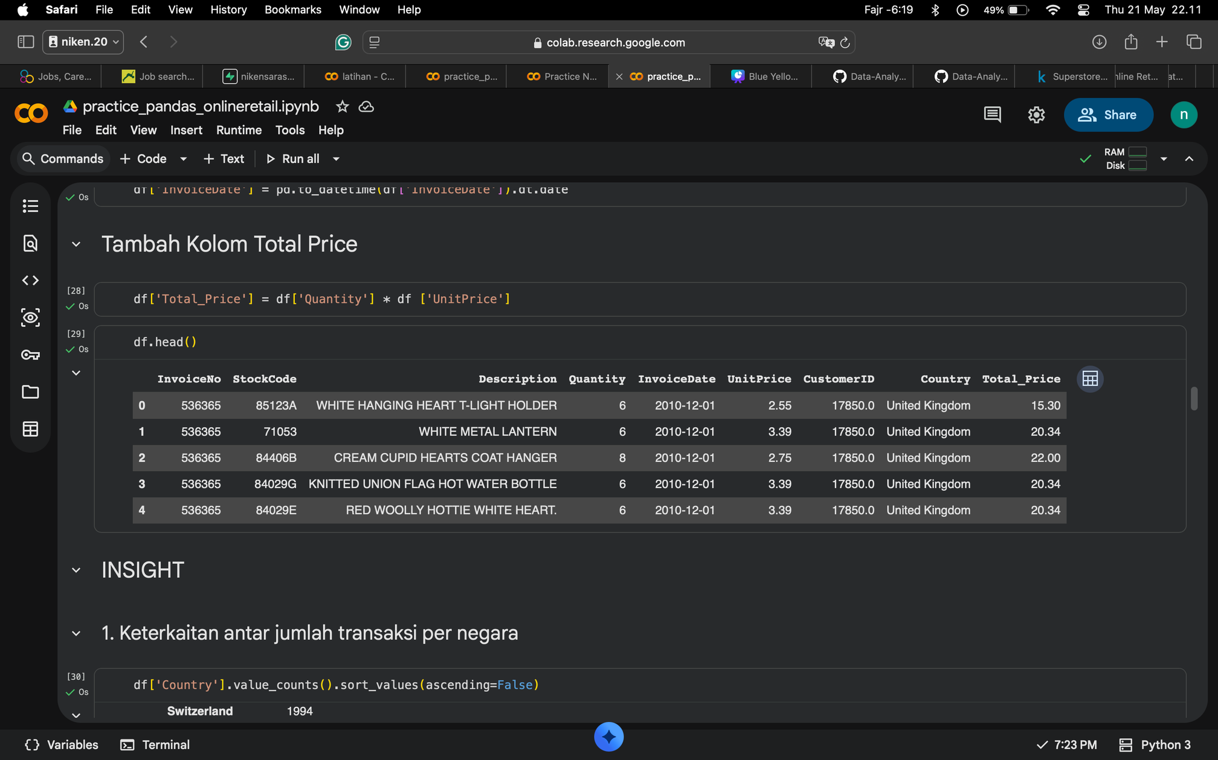
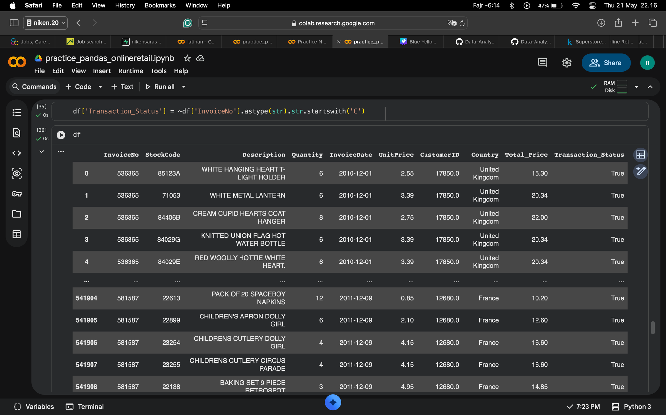
Menambahkan Kolom
Kolom Total_Price
Penambahan kolom total_price didapat dari hasil perkalian quantity dan unitprice
Kolom Transaction_Status
Sedangkan penambahan kolom transaction_status, didapat dari InvioceNo yang memiliki karakter C pada datanya
Notes:
ss data pertama 54xx jumlah kolom dan baris berapa
tunjukkan data cleaning, data duplicate, missing value dan setelah cleaning data

Slide 10


Business Metrics
Sales Perfomance
Customer Retention
#Top Selling Products
#Total Transactions
# Loyal Customer Count
Cancellation & Return Analysis
Geographic Metrics
#Revenue Loss from Returns
#Most Returned Products
#Top Purchasing Countries
#Country-wise Revenue
Notes:
1. Sales Performance
-Top Selling Products : mengetahui produk yang sering dibeli sehingga dapat mengoptimalkan stok dan pemasaran barang tersebut
- Total Transactions
2. Customer Retention & Marketing
- Loyal Customer Count : Dalam proses pemasaran, perusahaan dapat melihat dari data customer ID, sehingga dapat mengetahui perilaku konsumen (misal barang yang sering dibeli apa) tersebut
3. Cancellation & Return Analysis :
- Revenue Loss from Returns :kerugian akibat retur/pembatalan
- Most Returned Products : produk yang paling sering diretur
4. Geographic Metrics
- Top Purchasing Countries
- Country-wise Revenue

Slide 11
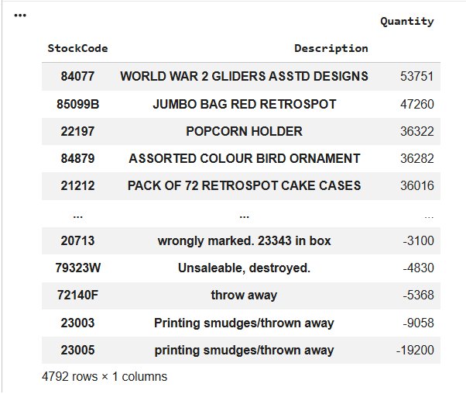
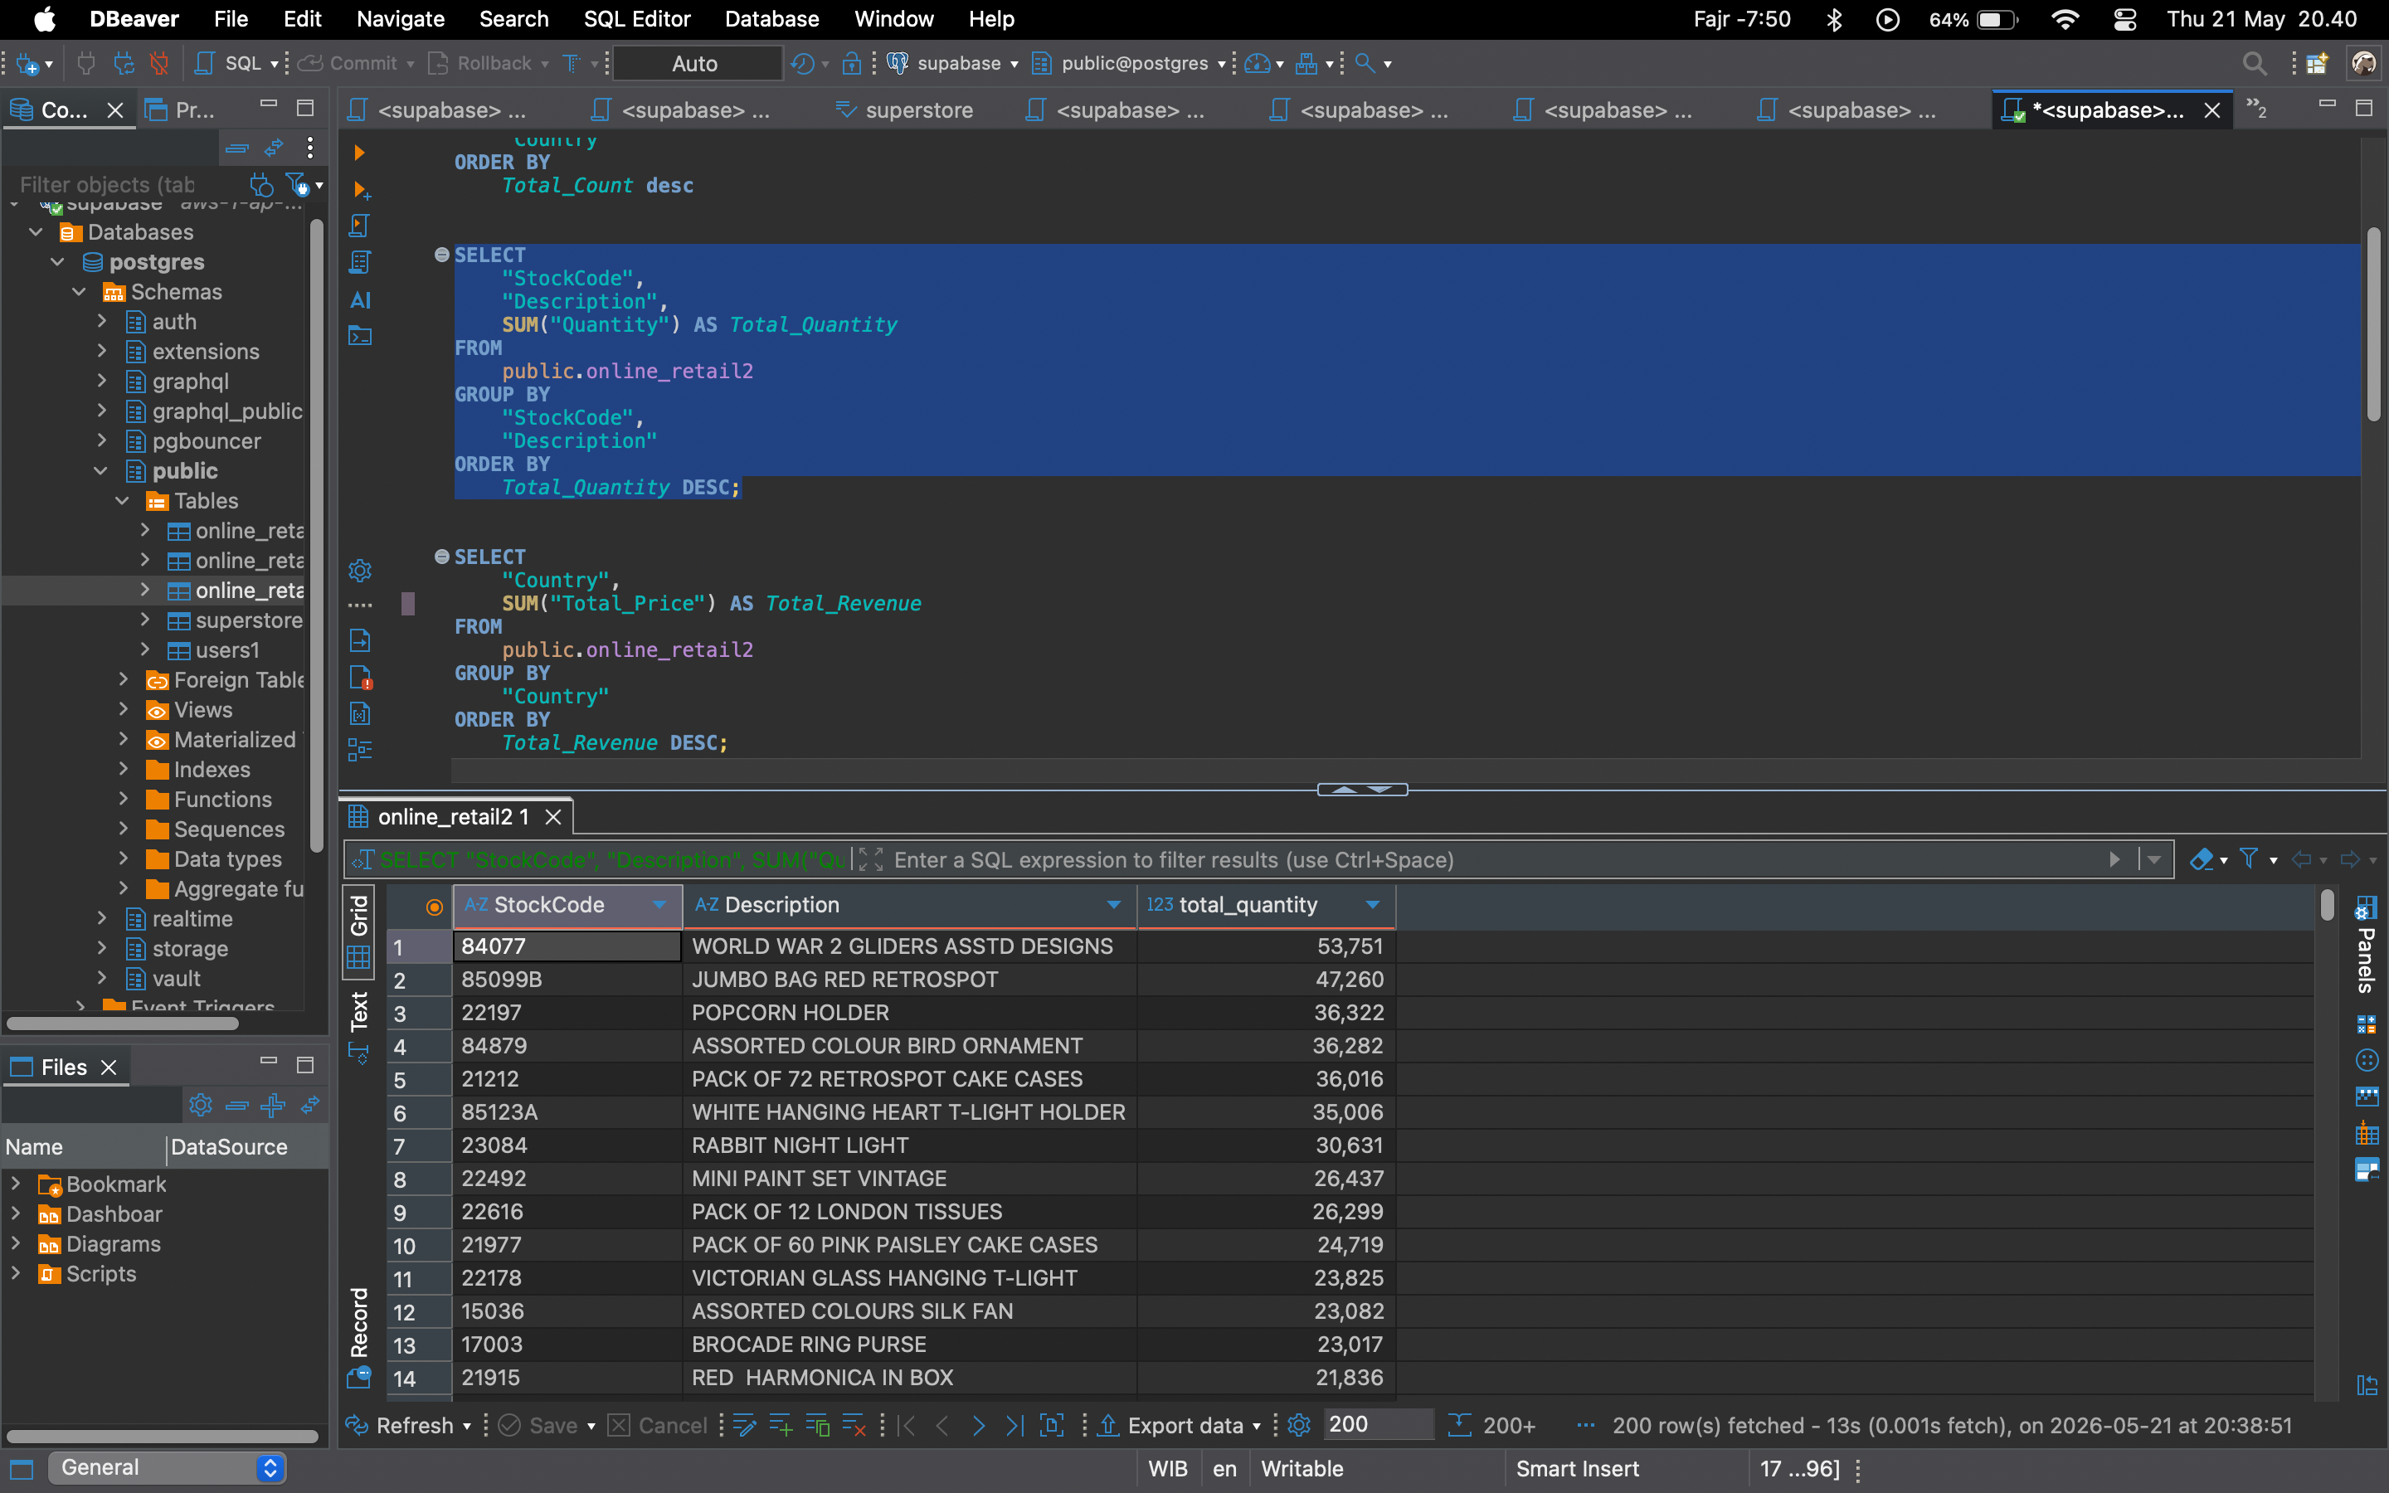
SQL, Python & EDA
Tampilkan top selling product berdasarkan total transaksi
Insight : product WORLD WAR 2 GLIDERS ASSTD DESIGNS memiliki jumlah transaksi terbanyak sehingga dapat mengoptimalkan stok dan pemasaran barang tersebut

Slide 12
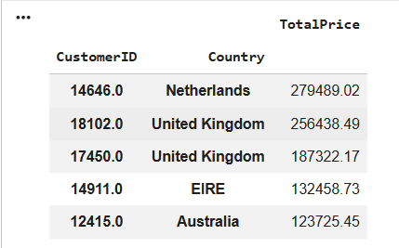
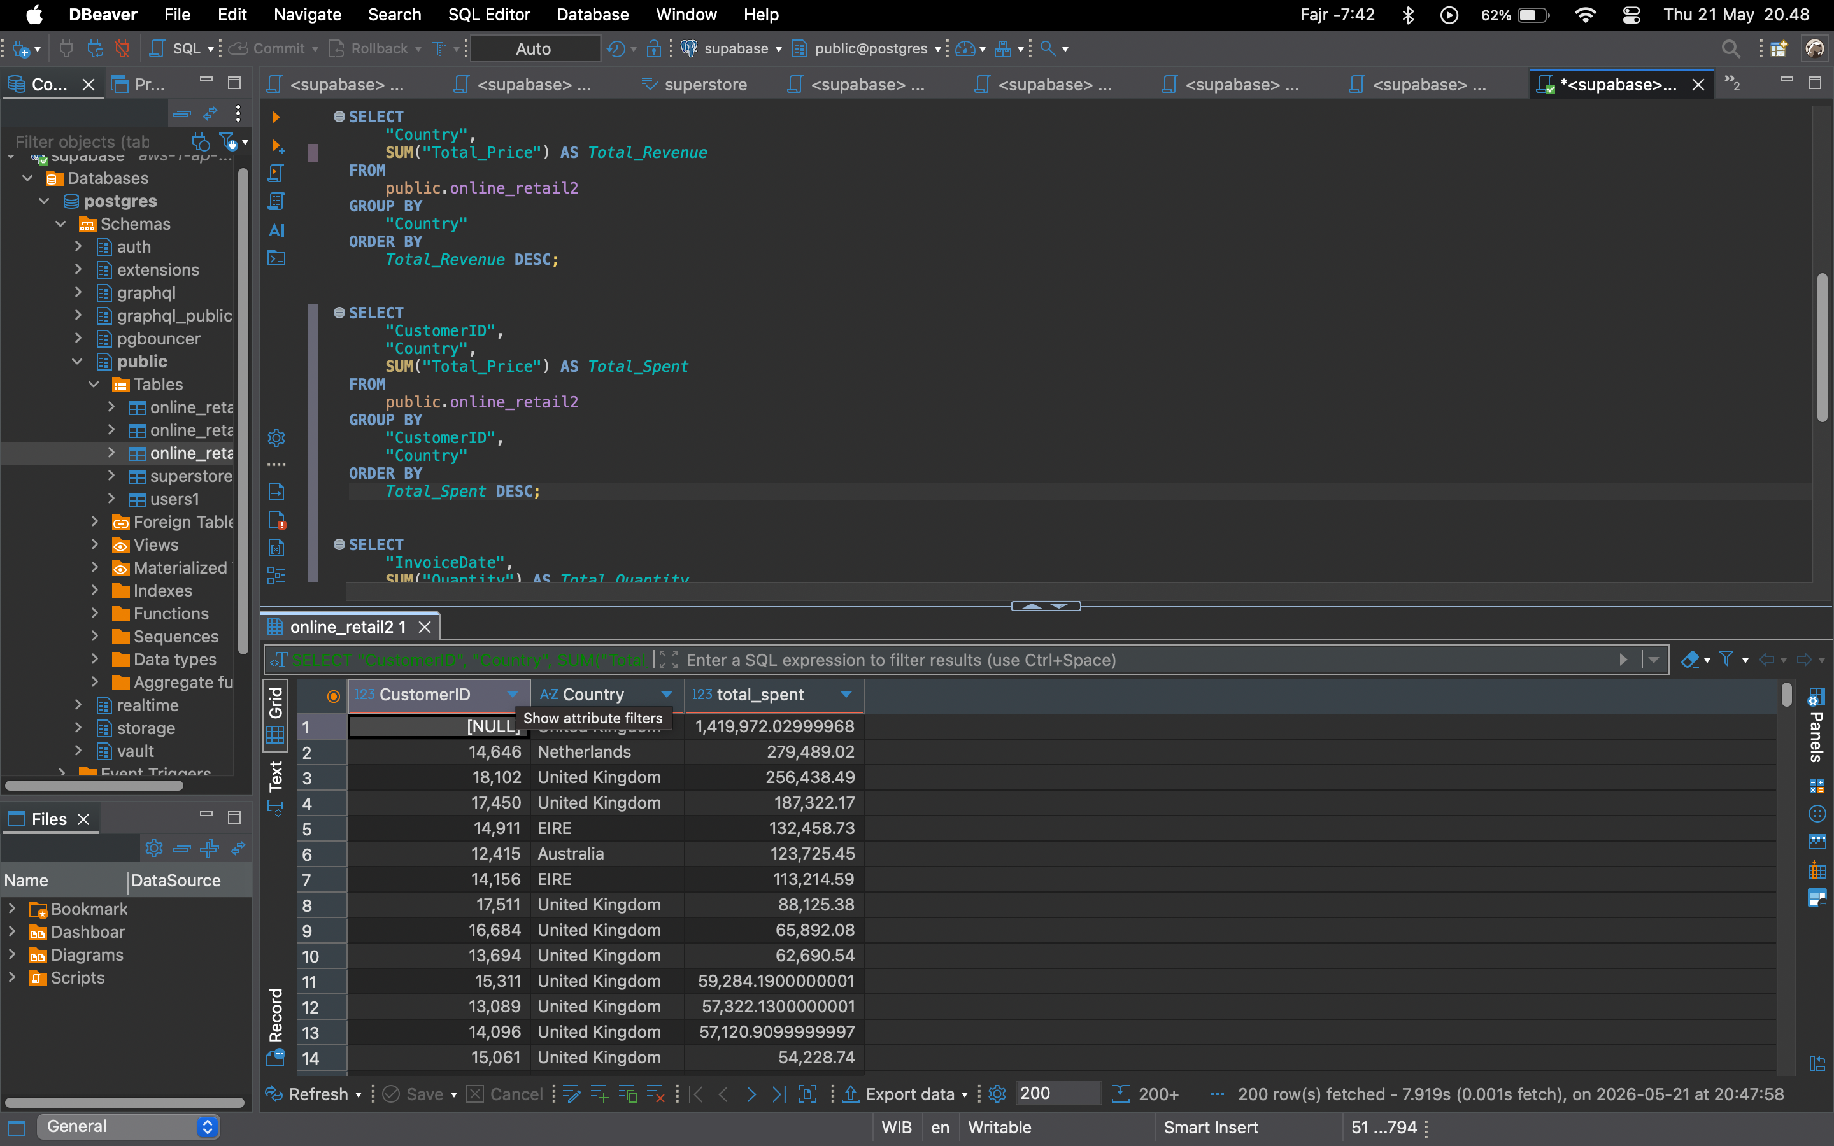
SQL, Python & EDA
Tampilkan Loyal Customer Count berdasarkan pengeluaran
Insight : Customer yang sering melakukan pembelian yakni dengan id:1464 yang berdomisili di negara Netherland, hal ini dapat digunakan untuk pemasaran secara terpesonalisasikan

Slide 13
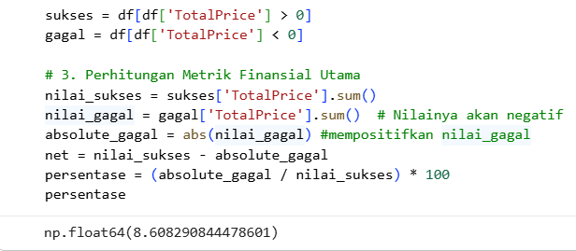
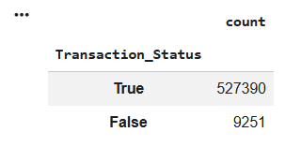
SQL, Python & EDA
Tampilkan revenue loss berdasarkan kegagalan transaksi
Insight : terdapat 8,6 persen pembatalan transaksi dari total pendapatan kotor sehingga bisa menjadi warning perusahaan terhadap revenue loss dan penurunan loyalitas pelanggan.

Slide 14
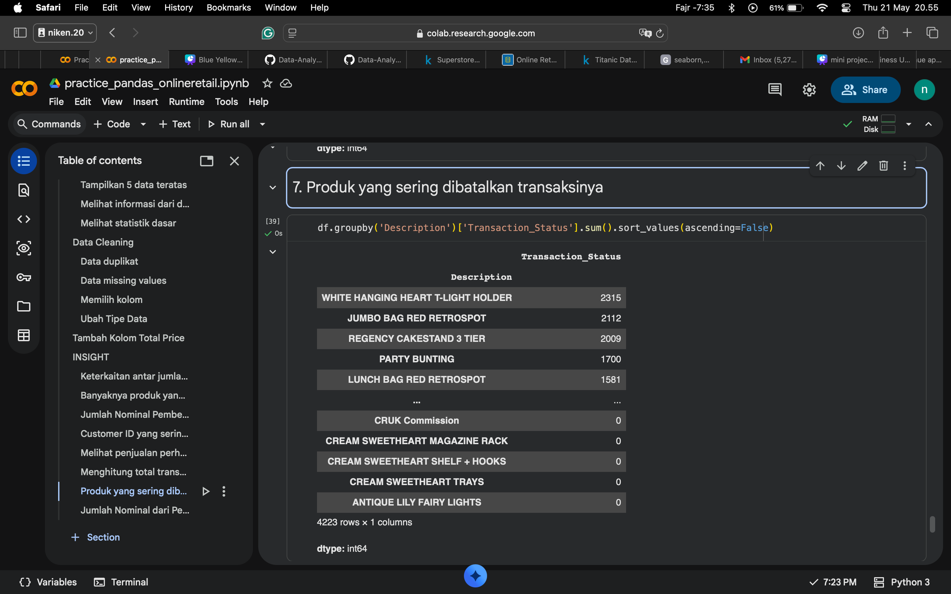
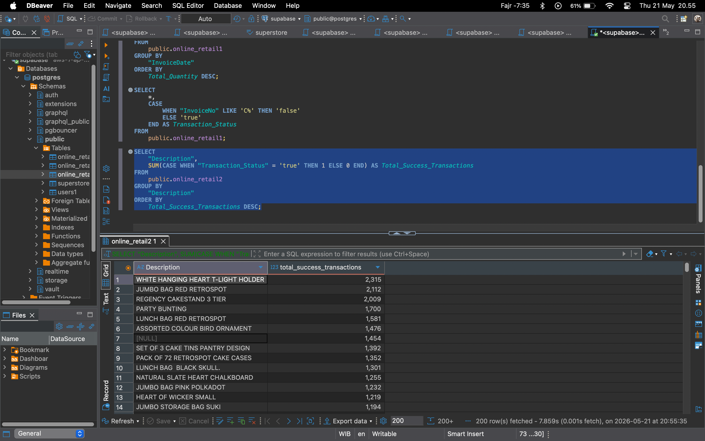
SQL, Python & EDA
Tampilkan Most Returned Products
Insight : product WHITE HANGING HEART T-LIGHT HOLDER merupakan produk yang sering direturn sehingga perusahaan dapat mengurangi stok atau melakukan evaluasi terhadap kualitas produk dan kepuasan pelanggan.

Slide 15
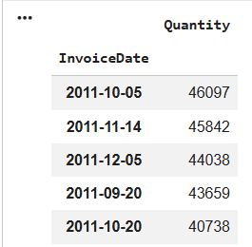
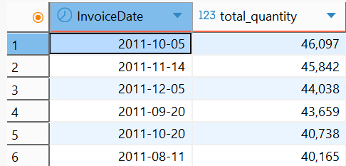
SQL, Python & EDA
Tampilkan Data penjulan perhari
Insight : perusahaan dapat melihat transaksi perbulan sehingga perusahaan dapat menentukan momentum paling strategis dalam menyelenggarakan promo atau event untuk mendongkrak penjualan

Slide 16
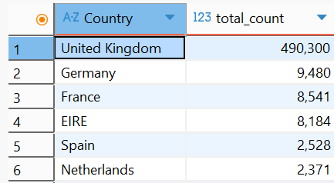
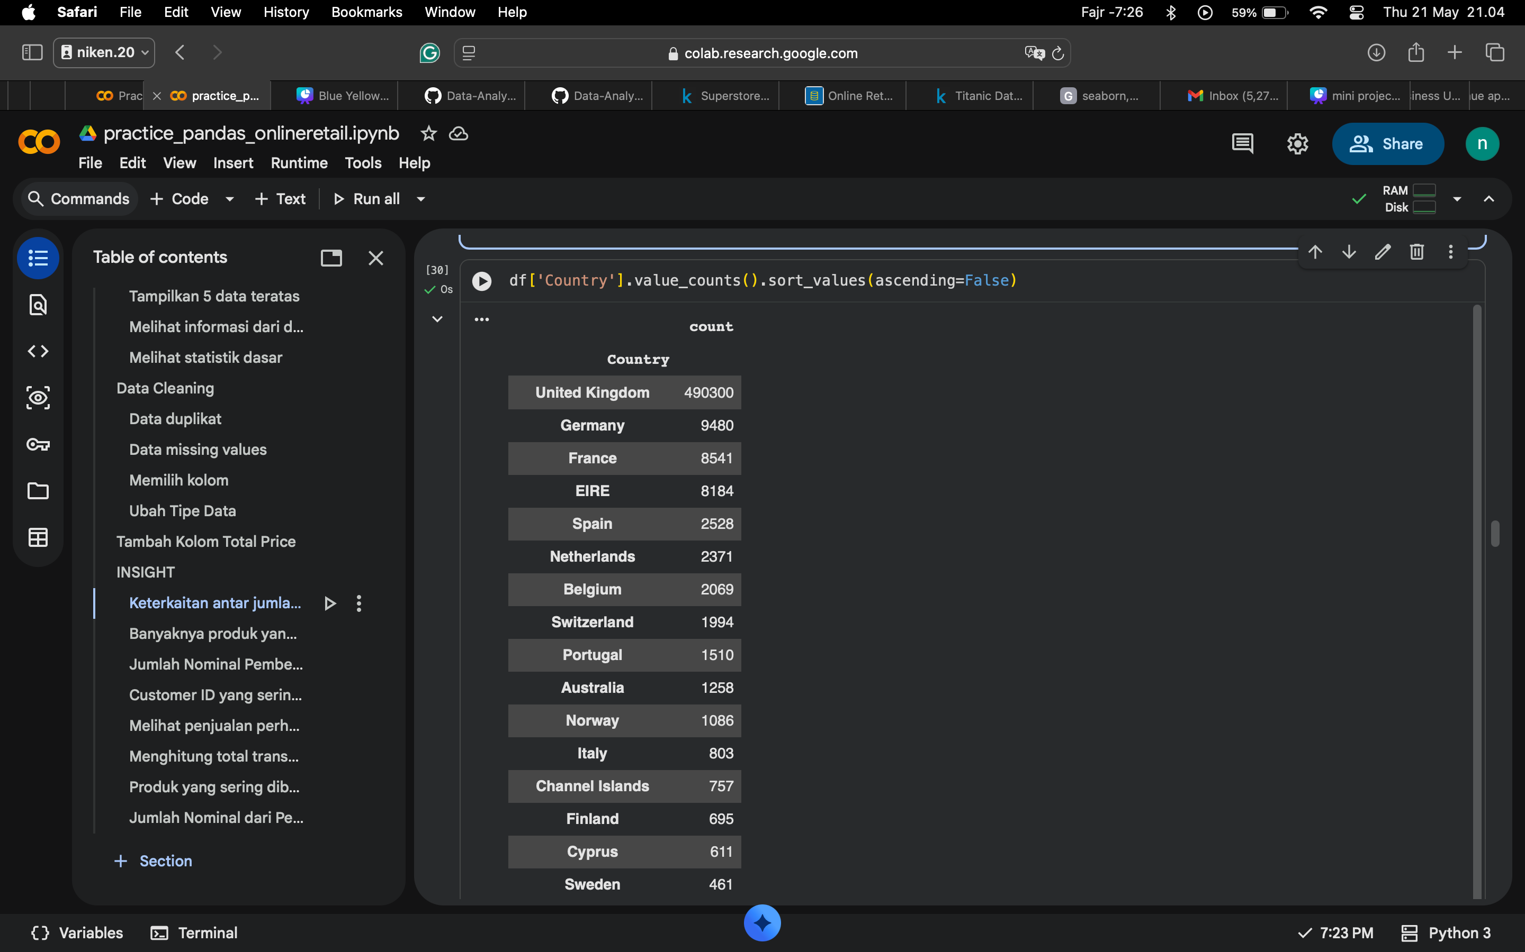
SQL, Python & EDA
Tampilkan Top Purchasing Countries berdasarkan total transaksi
Insight : Netherlands merupakan negara dengan transaksi pembelian terbanyak sehingga perusahaan dapat memprioritaskan strategi pemasaran dan mempertahankan loyalitas pelanggan di negara tersebut.

Slide 17
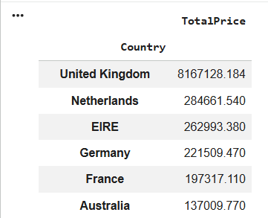
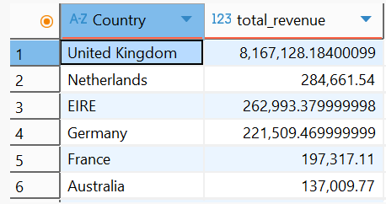
SQL, Python & EDA
Tampilkan Country-wise Revenue berdasarkan
Insight : Netherlands merupakan negara dengan transaksi pembelian terbanyak sehingga perusahaan dapat memprioritaskan strategi pemasaran dan mempertahankan loyalitas pelanggan di negara tersebut.

Slide 18

Recommendation
Strategi Optimalisasi Produk & Manajemen Stok
Maksimalkan Potensi top selling product dengan lakukan bundling (paket hemat) antara produk terlaris (WORLD WAR 2 GLIDERS ASSTD DESIGNS) dengan produk yang kurang populer untuk menghabiskan stok lainnya, serta memastikan ketersediaan stok dari produk tersebut
Strategi Pemasaran Berbasis Geografis & Personalisasi
Alokasikan mayoritas anggaran pemasaran internasional ke pasar Netherlands.
Dekati Customer ID: 1464 secara personal melalui email/kontak langsung daan berikan penawaran eksklusif, akses awal ke produk baru, atau reward khusus sebagai reward agar pelanggan tetap setia
Strategi Penjadwalan Promo
Gunakan pola transaksi bulanan untuk memetakan peak season (bulan ramai) dan low season (bulan sepi) sehingga dapat mengetahu waktu yang tepat untuk melakukan promo atau event khusus
Strategi Pengendalian Risiko
Angka pembatalan transaksi sebesar 8,6% warning bagi pendapatan kotor perusahaan maka perusahaan membutuhkan feedback dari pelanggan sehingga mudah menyelidiki alasan utama pembatalan

Slide 19

Kesimpulan
Perusahaan dapat mengoptimalkan keuntungan dengan memprioritaskan pasar utama (Netherlands) melalui promosi bulanan yang tepat waktu dan pendekatan personal ke pelanggan loyal ( ID: 1464 ) serta memaksimalkan stok produk terlaris (WORLD WAR 2 GLIDERS ASSTD DESIGNS).
Perusahaan juga perlu melakukan mitigasi risiko berupa evaluasi kualitas produk yang sering diretur untuk menekan angka pembatalan transaksi sebesar 8,6% demi mencegah kehilangan pendapatan.
Analisis data diperlukan untuk memastikan data tetap relevan dan konsisten, sehingga memudahkan manajemen perusaahan dalam mengambil keputusan yang tepat.

Slide 20


Thank You
For Your Attention

